Slide 1
（黒板）
○○
○○
○○
○○
○○
○○
○○
○○
○○
○○
○○
○○
○○
生徒の名前を入れて
座る場所を視覚化
○○
○○
○○
○○
○○
○○
○○
○○
スライド Ⅱ－（１）－１

Slide 2
ライフスキル
トレーニング
○月○日
スライド Ⅱ－（１）－２

Slide 3
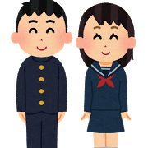
今日の学習内容
ライフスキルサポートブック（P１３～１８）
①社会的にふさわしい身だしなみを考える
②面接の場にふさわしい身だしなみについて
考える
スライド Ⅱ－（１）－３

Slide 4



今日の学習の進め方
○ 社会的にふさわしい身だしなみを考える
１ （ｐ１４～１５）をする。
２ （ｐ１６）をする。
○ 面接にふさわしい身だしなみを考える
３ （ｐ１７～１８）をする。
４ （ｐ１８）をする。
スライド Ⅱ－（１）－４

Slide 5
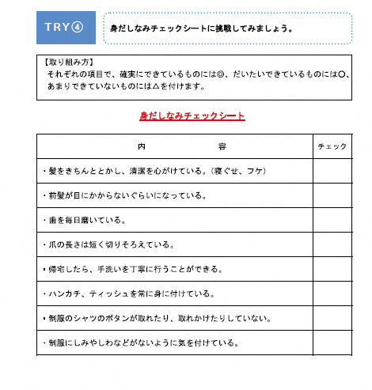
取り組み方を読みます。
みんなで確認しましょう。
Ｐ１４を開きましょう
順番に読んでいくので、◎、○、△を
付けましょう。
次のページに続きます。
スライド Ⅱ－（１）－５

Slide 6
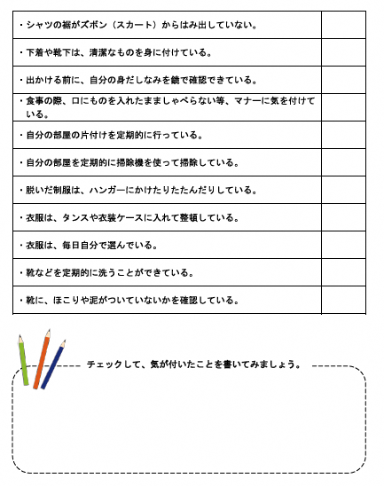
順番に読んでいくので、◎、○、△を
付けましょう。
Ｐ１５を開きましょう
全部で１９項目
あります。
気が付いたことも
書きましょう。
スライド Ⅱ－（１）－６

Slide 7

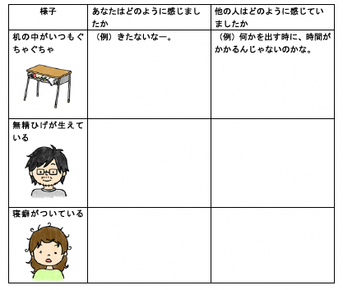
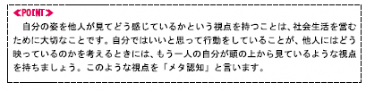
Ｐ１６を開きましょう
に自分の考えを
書きましょう。
ＰＯＩＮＴも
読んでみましょう。
スライド Ⅱ－（１）－７

Slide 8
Ｐ１６を開きましょう
②グループで
話します。
にみんなの考えを
書きましょう。
③
スライド Ⅱ－（１）－８

Slide 9

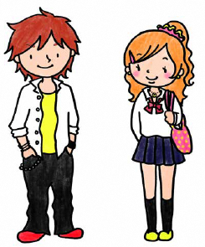
気になるところに
○を付けましょう
Ｐ１７を開きましょう
スライド Ⅱ－（１）－９

Slide 10
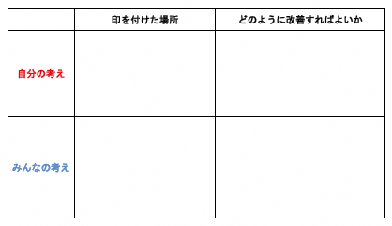
に自分の考えを
書きましょう
①
Ｐ１８を開きましょう
スライド Ⅱ－（１）－10

Slide 11
②グループで話し合います
Ｐ１８を開きましょう
に みんなの考えを
書きましょう
③
スライド Ⅱ－（１）－11

Slide 12
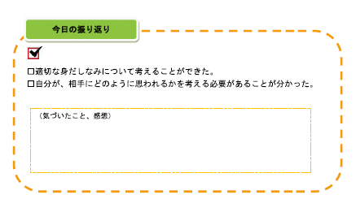
Ｐ１８を開きましょう
スライド Ⅱ－（１）－12

Slide 13

つづく
次回は「自分自身の生活リズムを考える」です
○月○日（○）
スライド Ⅱ－（１）－13

